Slide 1











Kính chào quý thầy cô giáo
về tham dự tiết học
ĐẠO ĐỨC LỚP 2
Chào mừng các em học sinh lớp 2/5
Môn:Toán
Giáo viên: Phương Thị Hồng Phúc
Giáo viên:

Slide 2


















Khởi động

Slide 3




Toán
Bài 33: Phép trừ (có nhớ) trong phạm vi 100.

Slide 4


TIẾT 1

Slide 5
Bài toán: Cô có 52 khối lập phương, cô bớt đi
24 khối lập phương.Hỏi cô còn lại bao nhiêu khối
lập phương?
52 – 24 = ?

Slide 6
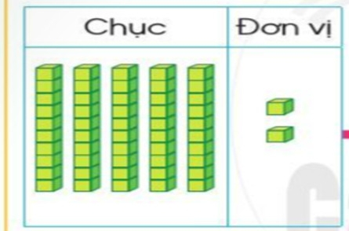
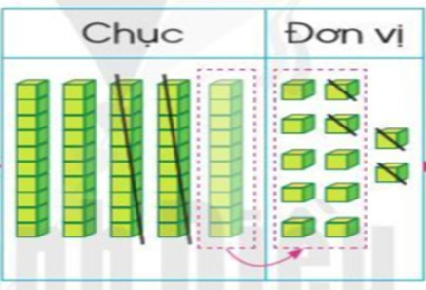
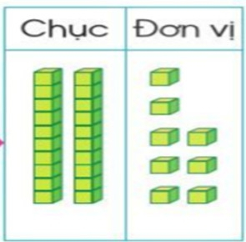
Vậy: 52 – 24 = 28

Slide 7
* 2 không trừ được 4, lấy 12 trừ 4 bằng 8, viết 8 nhớ 1
52
-
24
* 2 thêm 1 bằng 3, 5 trừ 3 bằng 2, viết 2.
2
8
Vậy: 52 – 24 = 28

Slide 8
Đặt tính rồi tính:
65 – 17 = ?
74 – 16 = ?
65
74
-
-
17
16
8
4
5
8

Slide 9
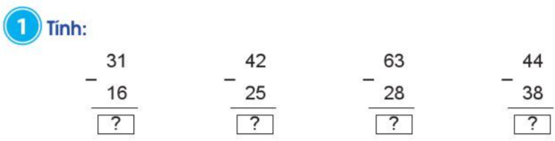
15
17
35
06

Slide 10
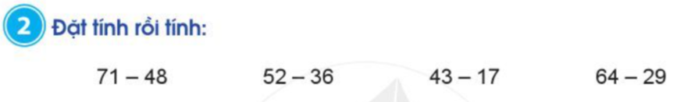
71
48
－
52
36
－
43
17
－
64
29
－
-
-
-
-
23
16
26
35

Slide 11

3.
Số?
1
3
18
－
95
8
－
45
1
－
-
-
-
3
6
13
57
29

Slide 12
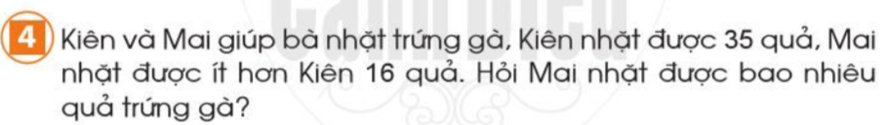
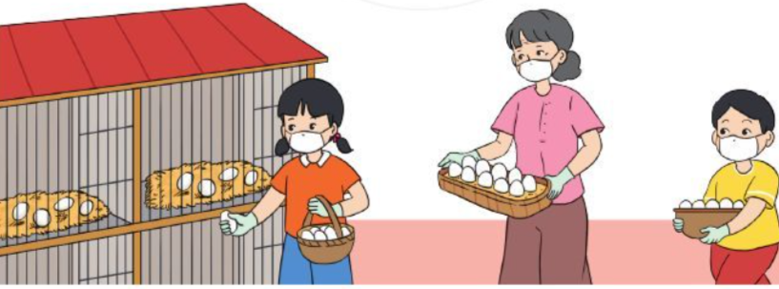
Tóm tắt:
Kiên nhặt : 35 quả
Mai nhặt ít hơn: 16 quả
Mai nhặt : ? quả

Slide 13
Bài giải
Mai nhặt được số quả trứng gà là:
35 - 16 = 19 ( quả)
Đáp số: 19 quả trứng gà

Slide 14
Bài giải
Số trứng gà Mai nhặt được là:
35- 16 = 19 ( quả)
Đáp số: 19 quả trứng gà

Slide 15

Em hãy chia sẻ những điều học được qua bài này.

Slide 16


HẸN GẶP LẠI

Slide 17
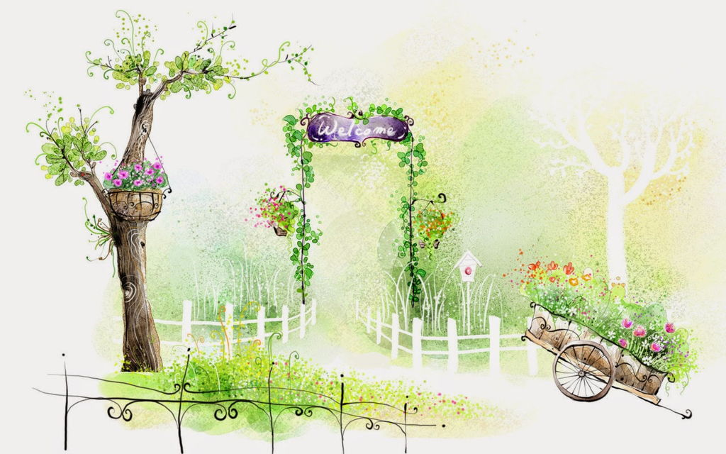
Xin mời ý kiến của phụ huynh
Xin mời ý kiến của phụ huynh.
Xin mời ý kiến của phụ huynh.

